Slide 1
23届毕业生材料解读
——商贸招生就业服务中心

Slide 3
就业协议
如何网上申请 申请的具体流程

Slide 4
1、学生在“浙江省大学生网上就业市场” （http://www.ejobmart.cn/）进行申请就业协议（账号：学号，初始密码：身份证后 8 位，登录不了可从忘记密码通过身份 证号重置密码）

Slide 5
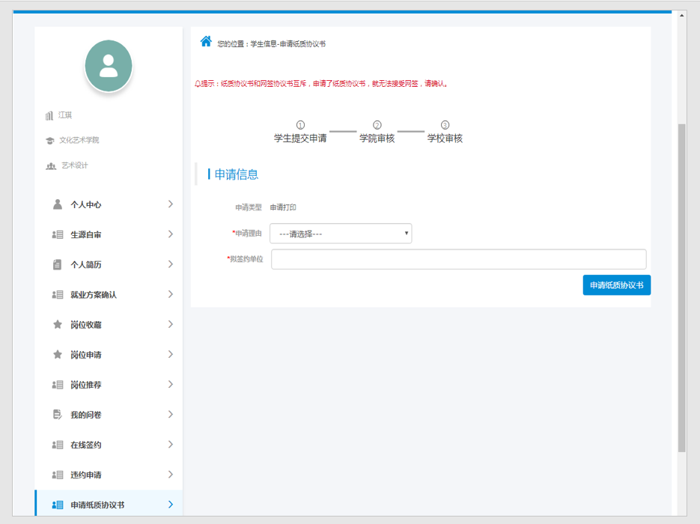
2.点击左下角的申请纸质协议书（格式可能有所变更 ，如需不明白，可问班级就业小助手进行解答）
信用代码不清楚，可上企查查上进行搜索

Slide 6
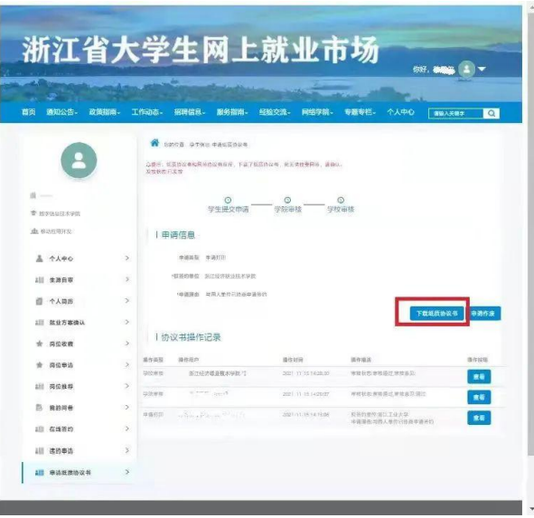
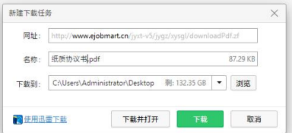
3、学院网上审核、学校网上审核
4.、审核通过以后在申请页面选择“下载纸质协议书”，保存到本地并打印。

Slide 7
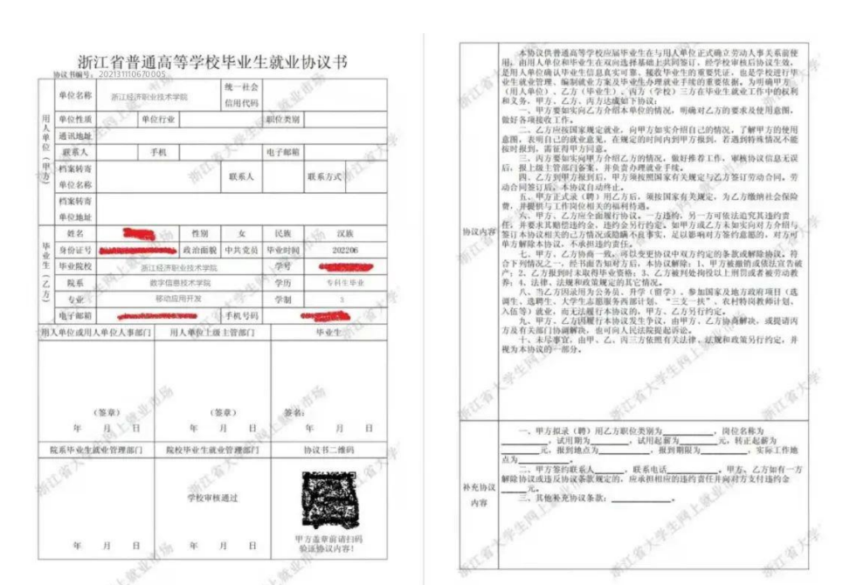
注意：打印纸质就业协议（正反打印，一式三份，每一份都要盖章。）
公司公章
人才市场章
如需无法盖到人才市场章，可用接收函代替
签名

Slide 8
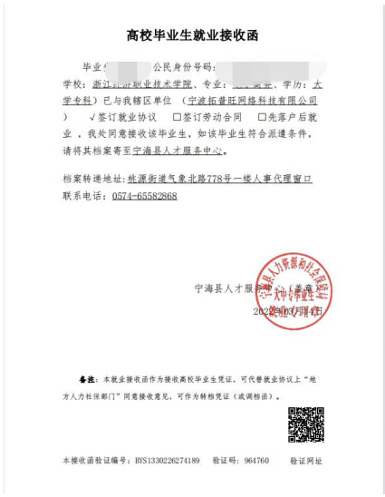
右图是高校毕业生就业接收函，上面一般都有档案转寄单位、地址、电话， 准确填写即可。（部分地区开通，在浙里办 APP 或支 付宝查找办理）
注意：第一种：如果就业地与生源地一致，按就业地的方法进行申请接收函。
第二种：如果回生源地工作，则不需要申请接收函，只需在协议第二个写上回生源地即可。
Notes:
如要解约，可问班级小助手（注意：解约只有一次）

Slide 9
5.做完以上程序，将就业协议和接收函（如有）拍照发给各个班级小助手，令其帮忙录入。

Slide 10
跟踪调查表
自行打印

Slide 11
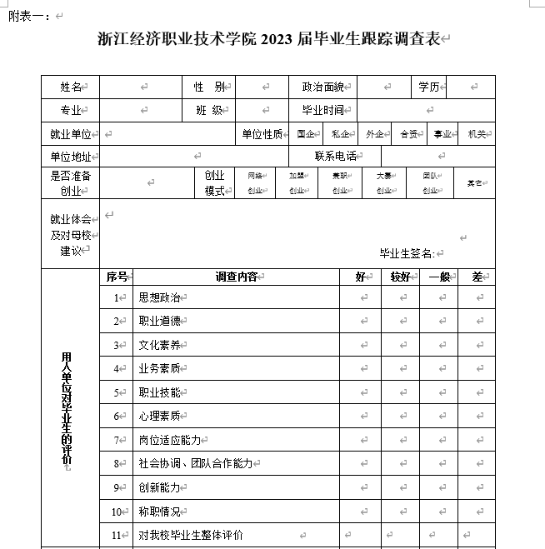
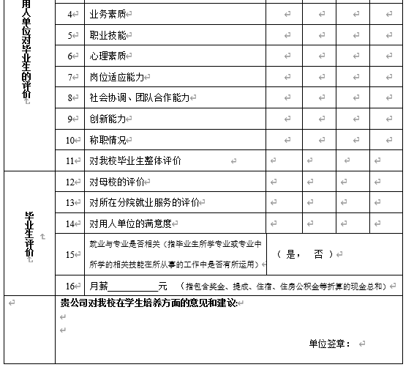
时间按当时签订的日期写，敲就业协议书上的公章，与协议书上的章一致

Slide 12
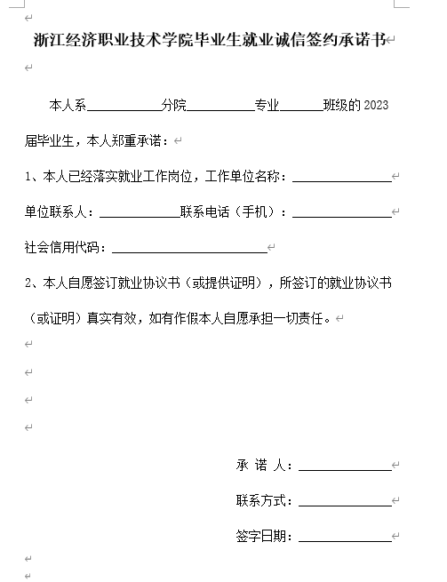
就业诚信承诺书
日期为当时签订日期

Slide 13
毕业生登记表

Slide 14
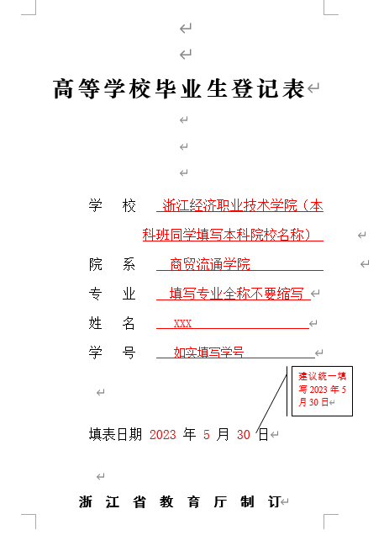

Slide 15
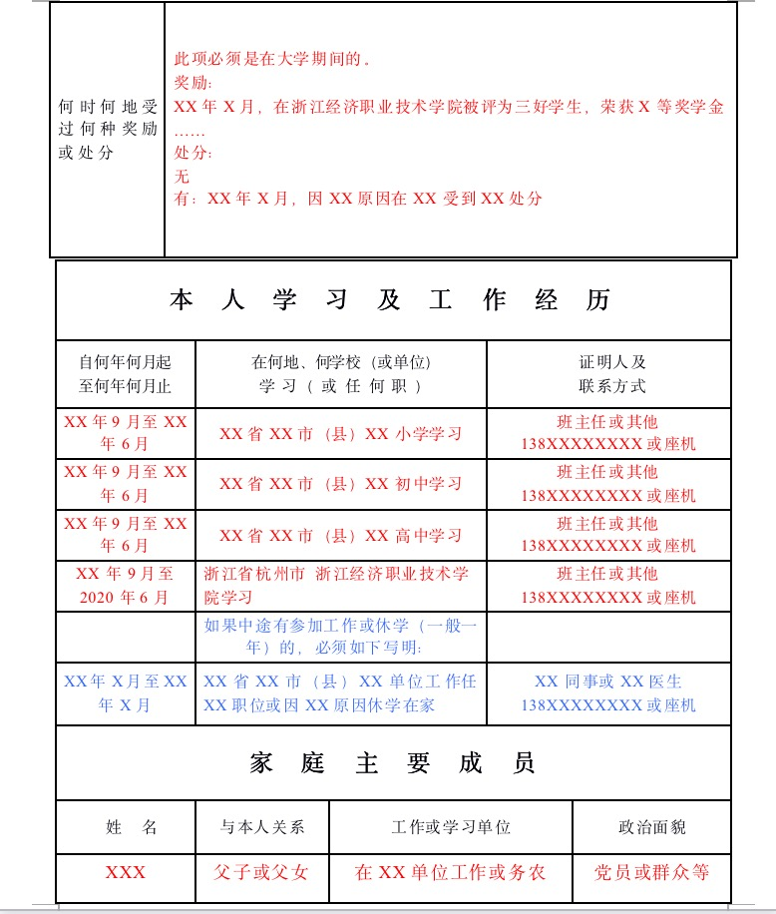
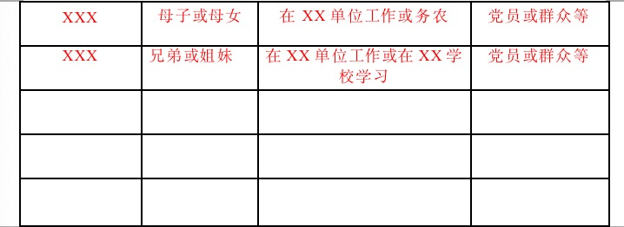
联系不上班主任，证明人可以写同学或者其他老师的名字，联系方式
“家庭主要成员”是指直系亲属（父母和爱人、子女）。

Slide 16
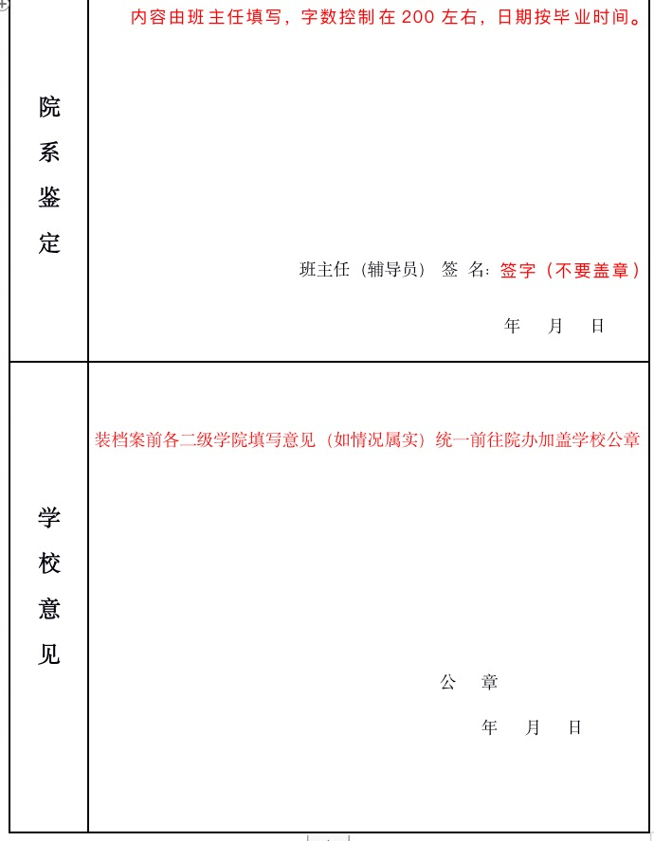
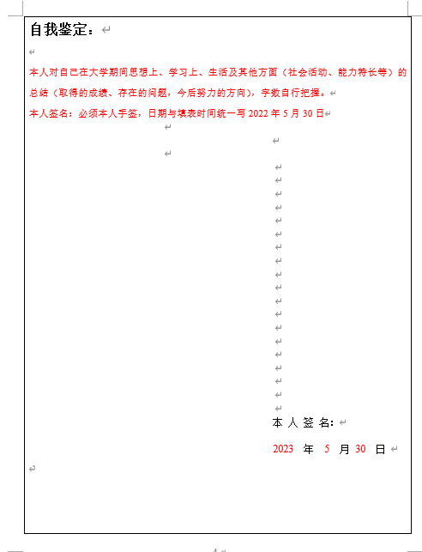

Slide 17
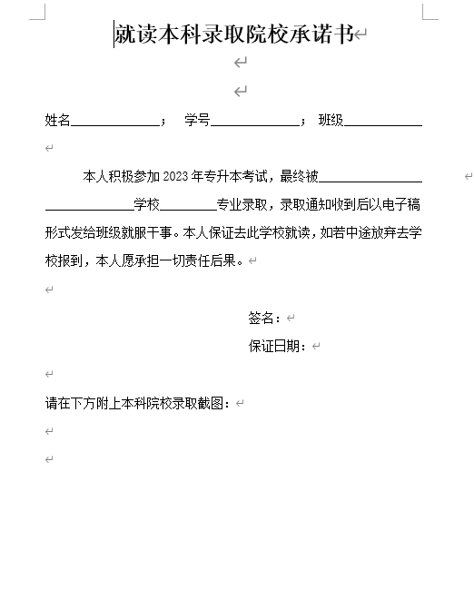
今年5月份考上了再上交的

Slide 18
商贸就业服务中心祝各位毕业生们前程似锦！

